Slide 1
Электр пештерінің жылулық жұмысының ерекшеліктері
Сәтбаев Университеті
«Металлургиялық процестер, жылу техникасы және арнайы материалдар технологиясы» кафедрасы
«Металлургиялық процестердің жылуэнергетикасы» пәні
5 кредит – 3/1/0/2
№12 дәріс
2 академиялық сағат
Оқытушы - Мамырбаева К.Қ., қауымдастырылған профессор, Ph.D

Slide 2
Дәріс жоспары
Электробалқыту процестерінің мәні
Кедергілік пештердің жұмыс жасау принциптері
Доғалы пештер. Түрлері және сипаттамалары
Индукциялық пештердің сипаттамалары, түрлері, жұмыс принципі
Электронды сәулелер қондырғыларының сипаттамалары
Доғалық разряд және оның табиғаты
Айнымалы және тұрақты доға
Вакуумдағы электр доғасы
Электр доғалық пештерінің жұмыс кеңістігінде жылу беру
ГЛОССАРИЙ
Электр доғасы
Плазма
Иондану
Электр қуаты
Жану жылуы
Магнитті индукция
Кедергілік пеш
Доғалық пеш
Индукциялық пеш
Электронды сәулелену қондырғысы
Радиация
Жылу өткізгіштік
Конвекция
Айнымалы тоқ
Тұрақты тоқ
Вакуумдағы жылуалмасу

Slide 3
4)электронды сәулелі
қыздыру.

Slide 4
Кедергілік электрпештердегі электрлік энергияның жылулық энергияға айналуы электр тоғының меншікті кедергісі жоғары материал (мысалы, молибден, нихром текті қорытпалар, лантан оксиді және т.с.с.) арқылы болмаса электрөткізгіш балқымалар арқылы өткен кезде қамтамасыз етіледі.
Металлургияда металдық және кремний карбидті қыздырғыш элементтері бар кедергілік электропештері сирек қолданылады, себебі олардың көмегімен алынатын температура балқыту температурасына қарағанда төмен болады.
Одан басқа, қыздырғыштардың жұмыс істеу мерзімінің шектелуі және бағаларының қабат болуы мұндай пештерді пайдалануды тиімсіз етеді.
Тұзды балқымасы бар пештер металдардың (сілтілік және сілтілі жер металдарың) электролизі кезінде және алюминий сынықтарын қайта балқыту үшін қолданылады.
Кентермиялық пештер металлургияда кеңінен таралған, мұнда электр тоғы меншікті кедергісі жоғары болатын шлак арқылы өткен кезде жылу бөлінеді. Мұндай пештер мыс-никельді сульфидті кендерді, құрамында кремнеземі жоғары мыс концентраттарын, шлактарды электротермиялық процеспен кедейлендіру үшін пайдаланылады.

Slide 5
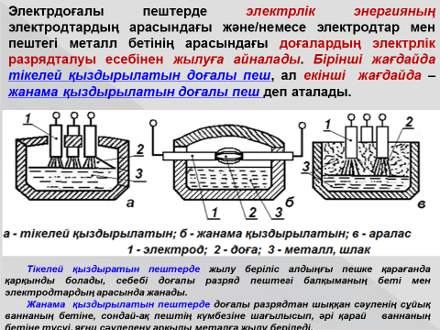

Slide 6
Индукциялық тигельді пештерде индукциялық қыздыру принципі қолданылады, бірақ бұл пештің ерекшелігі – қыздырылатын металл тигельге құйылып, индуктордың ішіне айнымалы магнит өрісіне қойылады.
Осы өріспен индукцияланатын құйынды тоқтар металдың беткі қабатында айналады, осы жерде шамамен 90-95 % жылу бөлінеді.
Металдың негізгі көлемі жылуөткізгіштік есебінен қыздырылады.

Slide 7
1. Кедергілік пештердің жұмыс істеу принципі
Кедергілік пештердің жұмыс істеу принципі ток өткізгіштен өткен кезде онда жылу пайда болатындығына негізделген.
Джоуль-Ленц заңына сәйкес өткізгіште бөлінетін жылу мөлшері ток күшінің квадратына, өткізгіштің кедергісіне және тоқтың өту уақытына пропорционал.
Ағымдағы тоқ күші мен кедергінің белгілі бір мәндерін таңдау арқылы біз металдарды балқытуға жеткілікті қуат ала аламыз.
Джоуль-Ленц заңы Q=I² R t

Slide 8
1. Кедергілік пештердің жұмыс жасау принципі
Кедергілік элементі арнайы өткізгіш немесе тікелей қыздырылған дене болуы мүмкін.
Қыздырылатын корпустың өзі кедергілік элемент болып табылатын қондырғыларды тікелей қыздыратын кедергілік пештер деп атайды .
Бірақ металдың кедергісі әдетте аз және онда қажетті қуатты босату үшін жеткіліксіз. Сондықтан металдарды балқыту үшін жанама қыздыратын кедергілік пештер қолданылады, онда жылу арнайы өткізгіште бөлініп, одан металға ауысады.
Бұл қондырғылардағы кедергі элементі - балқытылған шлак ваннасы.
Тоқтың өтуімен электр кедергісі жоғары шлак қатты қызады. Шлактың жылуы салдарынан оған батырылған металл электродты қыздырады.
Электрод ұшынан бастап ериді және металл тамшы түрінде электродтан шлак арқылы қалыпқа ағып өтеді.

Slide 9
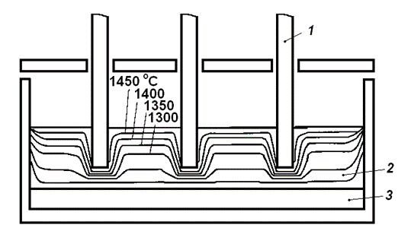
Кентермиялық пештер айнымалы тоқпен жұмыс істейді.
Тоқ трансформатор арқылы үш немесе алты элкектродтардың көмегімен балқыған ваннаға беріледі.
Трансформаторда тоқ 30 кА болатын кезде электродтарда 180-нен 800 В-ке дейінгі кернеуді қамтамасыз етеді.
Мұндай пеште жылудың бөлінуі электр өткізгіш шлак қабаты арқылы тоқ өткенде, сондай-ақ электродтардың бетіне жақын газ фазаларында микродоғалы разрядтың түзілуі есебінен қамтамасыз етіледі.
Сұйық ванна екі қабаттан - шлактан және штейннен тұрады.
Шихтаны және балқыманы араластыру құрамында магний оксиді, кальций оксиді, кремний оксиді көп мөлшерде болатын қиын балқытылатын шихталарды өңдеуге мүмкіндік береді.
Кентермиялық пеш сұлбасы

Slide 10
2. Доғалы пештер. Түрлері және сипаттамалары
Доғалы пештерде электр энергиясының жылуға айналуы электр доғасында жүреді, бұл газдардағы доға разрядының бір түрі.
Мұндай разряд кезінде доғаның салыстырмалы түрде аз көлемінде үлкен күштер шоғырланып, өте жоғары температура алуға болады.
Доғадағы жылудың жоғары концентрациясы доғалық пештерде металды жоғары жылдамдықпен жоғары температураға дейін балқытуға және қыздыруға мүмкіндік береді.
Металдың доға арқылы қызуын тікелей (электрод пен балқытылған металдың арасында доға жанып тұрса) немесе доға екі электрод арасында жанғанда сәулелену арқылы жүзеге асырылуы мүмкін.
Бірінші типтегі пештер - тікелей доғалы пештер , екінші тип - жанама доғалы пештер.
Жанама қыздыру пештерінде жоғары температуралы көз металл бетінен белгілі бір қашықтықта шығарылады және доғадан шығарылатын жылудың тек бір бөлігі ғана металл бетіне түседі. Оның едәуір бөлігі қабырға мен күмбезден шағылысқаннан кейін металл бетіне жетеді, сондықтан пештің қаптамасына өте жоғары жылу ауыртпалығы түседі.

Slide 11
2. Доғалы пештер. Түрлері және сипаттамалары
Қаптаманың төмен беріктігі металды 1300-1400 ° С аралығында қыздыруды қажет ететін осындай доғалық пештерде процестерді жүргізу мүмкіндігін шектейді және оларды қиын балқитын металдарды балқытуға қолдануға мүмкіндік бермейді.
Қара металлургияда мұндай доғалық пештер кейде шойынды балқыту үшін ұсақ құймаларда қолданылады.
Тікелей қыздырылаты доғалы пештерде доғадан металға жылу беру шарттары әлдеқайда жақсы. Бұл жағдайда жоғары температура көзі металл бетіне мүмкіндігінше жақын болады.
Жоғары температуралық аймақтан шығатын жылудың бір бөлігі металға тікелей сіңіп, жылу өткізгіштікпен жойылады.
Сәулелік энергияның едәуір үлкен бөлігі бірден металл бетіне түседі, ал пештің төбесі электродтардың қорғаныш әсерінен доғалардың әсерінен қорғалған.
Мұның бәрі доғадағы үлкен қуаттарды шоғырландыруға және жоғары температураға дейін қыздыруды қажет ететін процестерді табысты өткізуге мүмкіндік береді.

Slide 12
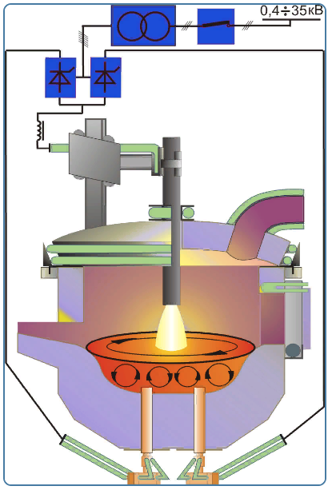
2. Доғалы пештер. Түрлері және сипаттамалары
Қаптаманың беріктігінің төмен болуы металды 1300-1400°С жоғары қыздыруды қажет ететін осындай доғалық пештерде процестерді жүргізу мүмкіндігін шектейді және оларды қиын балқитын металдарды балқытуға қолдануға мүмкіндік бермейді.
Қара металлургияда мұндай доғалық пештер кейде шойынды балқыту үшін ұсақ құймаларда қолданылады.
Тікелей доға пештеріндегі тік электродтар, ең алдымен, ұзару бойынша жұмыс істейді. Бұл үлкен тоқ кезінде жұмыс істеуге мүмкіндік беретін көлденең қимасы бар ұзын графит электродтарын пайдалануға мүмкіндік береді. Осылайша, бұл пештер қуатты, сыйымдылығы мен өнімділігі бойынша үлкен болуы мүмкін.
Электр доға пешінің сызбасы

Slide 13
2. Доғалы пештер. Түрлері және сипаттамалары
Доғалардың әсер ету аймағында металдың қарқынды булануы жүреді, сондықтан булану температурасының төмендігімен сипатталатын қымбат металдарды балқыту үшін тікелей әсер ететін доғалы пештері кеңінен қолданылмаған.
Бірақ буланудың салыстырмалы түрде жоғары температурасы және қара металдардың өзіндік құны салыстырмалы түрде төмен болуы пештердің бұл кемшіліктерін болат өндірісі жағдайында маңызды болмай қалады, егер біз олардың келесідей артықшылықтарын ескеретін болсақ - процестердің жоғары өнімділігі мен жоғары температуралық мүмкіндігі.
Осыған байланысты мұндай доғалық пештер болат қорыту және ферроқорытпа өндірісінде кеңінен қолданылады.
Ауа атмосферасында жанатын үш фазалы доғалы пештер болат қорытуда кеңінен таралған.
Металл өндірісінің жалпы көлемі бойынша олар электрлік болат шығаратын қондырғылар арасында бірінші орында.
Соңғы жылдары арнайы мақсаттағы доғалы пештер кең таралған, мысалы вакуумдық доға пештері (ВДП), олар да тікелей әсер ететін пештер б.т.

Slide 14
2. Доғалы пештер. Түрлері және сипаттамалары
Вакуумдық доғалық пештердің екі түрлі ерекшелігі бар:
электроды шығындалатын және
электроды шығындалмайтын пештер деп бөлінеді.
Электроды шығындалатын пештерде доға қайта балқытылған электрод пен сұйық метал ваннасының беті арасында, (доға - электрод-ванна)
ал электроды шығындалмайтын пештерде доға графит немесе металл (отқа төзімді металл) электроды мен балқытылатын металдың арасында пайда болады (доға - электрод-металл балқымасы)
Екі жағдайда да балқыту вакуумдық камерада жүзеге асырылады.
Вакуумдық доғалы пештерде отқа төзімді қаптама болмайды, ал пештің жоғары температураға ұшырайтын барлық элементтері сумен салқындатылады.
Осыған байланысты олар жылу мен жоғары температураның жоғары концентрациясын қажет ететін процестерді жүзеге асыра алады. Олар отқа төзімді (молибден, вольфрам, ниобий, тантал) және отқа төзімді белсенді (цирконий, титан) металдарды балқыту үшін, сондай-ақ вакууммен өңдеу және кристалдану жағдайының өзгеруі нәтижесінде оның қасиеттерін жақсарту мақсатында болатты қайта балқыту үшін қолданылады.

Slide 15
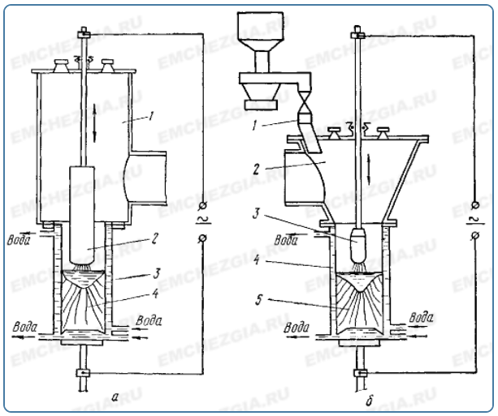
2. Доғалы пештер. Түрлері және сипаттамалары
а - с расходуемым электродом; 1 - вакуумная камера; 2 - расходуемый электрод;
3 - кристаллизатор; 4 - наплавляемый слиток;
б - с нерасходуемым электродом; 1 - питатель для подачи шихты; 2 - вакуумная камера;
3 - тугоплавкая насадка электрода; 4 - кристаллизатор; 5 - наплавляемый слиток.
Доғалы вакуумды пеш
а - шығындалатын электроды бар вакуумды пеш; 1 - вакуумдық камера; 2 - шығындалатын электрод; 3 - кристаллизатор; 4 - балқытылатын құйма; б - шығындалмайтын электроды бар вакуумды пеш; 1 - шихтаны беруге арналған қоректендіргіш; 2 - вакуумдық камера; 3 – электродтың отқа төзімді саптамасы; 4 - кристаллизатор; 5 - балқытылатын құйма.

Slide 16
2. Доғалы пештер. Түрлері және сипаттамалары
Тікелей әрекет ететін доғалы пештеріне металл аноды бар плазмалық доғалы пештерді жатқызуға болады.
Бұл пештердегі жылу көзі көлденең бағытта жоғары сығылған доға разряды болып табылады.
Сығылған доғадағы тоқ тығыздығы әдеттегіге қарағанда бірнеше есе көп, сондықтан оның температурасы да жоғары болады.
Инертті газдар ортасында сығылған доғаның температурасы 30000°C дейін жетуі мүмкін.
Плазма пештеріндегі жылудың бұл концентрациясы процестерді өте жоғары жылдамдықпен жүргізуге мүмкіндік береді, нәтижесінде плазмалық қыздыру үлкен өнімділікті қамтамасыз етеді.
Доғаны қысуды магнит өрісі немесе газ ағыны арқылы жасауға болады.
Доғаны қысу үшін инертті немесе белсенді газдарды қолдану арқылы балқу кеңістігінде бейтарап немесе жоғары белсенді атмосфераны алуға болады.
Балқыту процестерін жүргізу үшін екі түрдегі плазмалық доғалы пештерді қолданады - керамикалық тигельмен немесе сумен салқындатылатын кристаллизатормен.
Керамикалық тигелі бар плазмалық пештер кәдімгі доғалық болат балқыту пештеріне ұқсас, бірақ олардан жоғары өнімділікпен ерекшеленеді және жоғары сапалы металл алуға мүмкіндік береді.
Қайта балқыту үшін сумен салқындатылатын кристаллизаторы бар пештер қолданылады, нәтижесінде металдың қасиеттері белсенді газбен қосымша өңдеу және сумен салқындатылатын кристаллизаторда мәжбүрлі бағыттағы кристалдану есебінен жақсарады.

Slide 17
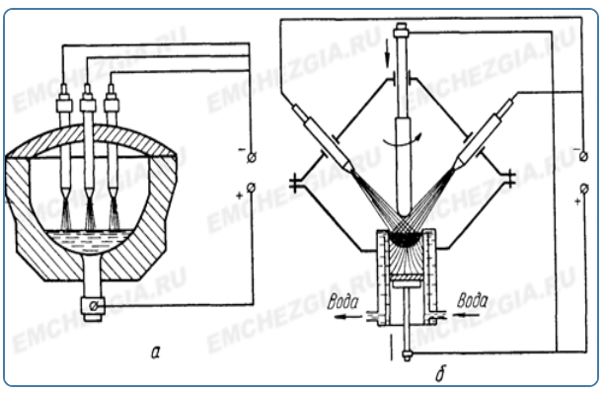
2. Доғалы пештер. Түрлері және сипаттамалары
Плазмалы пеш сұлбасы
а – керамикалық тигелі бар; б - сумен суытылатын кристаллизаторы бар пеш

Slide 18
3. Индукциялық пештердің сипаттамалары, түрлері, жұмыс принципі
Индукциялық пештерде металл индуктордың айнымалы емес өрісінде қозғалатын токтармен қызады. Шын мәнінде индукциялық пештер сонымен қатар кедергілік пештер болып табылады, бірақ олардан энергияны қыздырылған металға беру тәсілімен ерекшеленеді. Олардың Кедергілік пештерден айырмашылығы, индукциялық пештердегі электр энергиясы алдымен электромагниттік энергияға, содан кейін қайтадан электр энергиясына, соңында жылуға айналады.
Индукциялық қыздыру кезінде жылу тікелей қыздырылған металда пайда болады, сондықтан жылуды пайдалану ең толық болады. Осы тұрғыдан алғанда, бұл пештер электр пештерінің ең жетілдірілген түрі болып табылады.
Индукциялық пештер екі түрге бөлінеді: жүрекшемен және тигельді жүрекшесіз .
Жүрекшелі пештерде металл индуктор айналасындағы сақиналы каналда болады, оның ортасынан жүрекше өткізіледі.
Тигель пештерінде индуктордың ішінде металы бар тигель орналасқан. Бұл жағдайда тұйық жүрекшені қолдану мүмкін емес. Индуктордың айналасындағы металл сақинасында пайда болатын бірқатар электродинамикалық әсерлерге байланысты каналды пештерінің меншікті қуаты белгілі бір шектермен шектеледі.

Slide 19
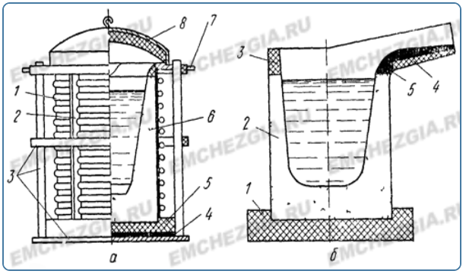
3. Индукциялық пештердің сипаттамалары, түрлері, жұмыс жасау принципі
Конструкция индукционной печи
а - конструктивное оформление: 1 - индуктор, 2 - крепление витков индуктора, 3 - каркас,
4 - изоляция, 5 - подовая плита, 6 - тигель, 7 - цапфы, 8 - крышка
б - футеровка тигля: 1 - подовая плита, 2 - тигель, 3 - воротник, 4 - сливной желоб,
5 - огнеупорная обмазка

Slide 20
3. Индукциялық пештердің сипаттамалары, түрлері, жұмыс жасау принципі
Сондықтан бұл пештер негізінен төмен балқитын түсті металдарды балқытуда қолданылады және тек кейбір жағдайларда құю цехтарында шойынды балқыту және шойынды қыздыру үшін қолданылады.
Индукциялық тигель пештерінің меншікті қуаты едәуір жоғары болуы мүмкін, ал металдың магниттік пештері мен индуктордың өзара әрекеттесуінен туындайтын күштер осы пештердегі процеске оң әсер етіп, металдың араласуына ықпал етеді.
Жүрекшесіз индукциялық пештер никель, хром, темір, кобальт негізінде арнайы, әсіресе аз көміртекті болаттар мен қорытпаларды балқыту үшін қолданылады.
Тигель пештерінің маңызды артықшылығы олардың дизайнының қарапайымдылығы және шағын өлшемді болуы. Осының арқасында оларды толығымен вакуумдық камераға орналастыруға болады және онда балқыту процесінде металды вакууммен өңдеуге болады. Вакуумдық болат құю қондырғылары ретінде индукциялық тигель пештері жоғары сапалы болаттар металлургиясында кеңінен таралуда.

Slide 22
4. Электронды-сәулелі қондырғылардың сипаттамалары
Нагрев металла в электронно-лучевых установках осуществляется потоком электронов. Бомбардируя поверхность нагреваемого металла, электроны часть своей кинетической энергии передают частицам металла, повышая тем самым его температуру. Источником электронов служит кольцевой катод, радиальная или аксиальная электронная пушка.
Получить плотный не рассеивающийся в пространстве поток электронов можно только в вакууме при давлении менее 13,33 Па (или 0,1 мм рт. ст.), вследствие чего электронно-лучевые установки являются вакуумными. Их используют для производства слитков металлов высокой степени чистоты, получения высококачественных отливок.

Slide 23
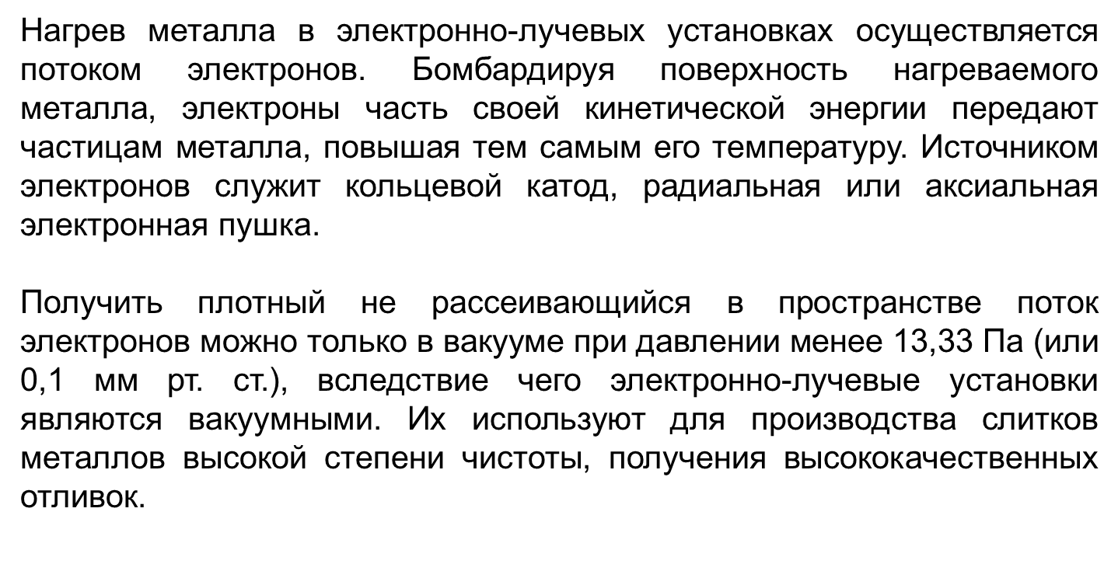
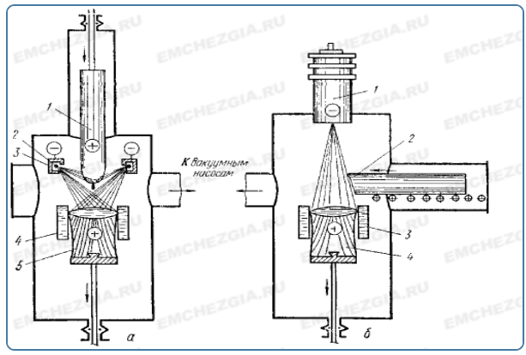
4. Электронды-сәулелі қондырғылардың сипаттамалары
Электронно-лучевая установка
а - с кольцевым катодом: 1 - расходуемый электрод; 2 - кольцевой катод; 3 - экран; 4 - кристаллизатор; 5 - наплавляемый слиток;
б - с аксиальной пушкой: 1 - аксиальная пушка; 2 - переплавляемый металл; 3 - кристаллизатор; 4 - наплавляемый слиток

Slide 24
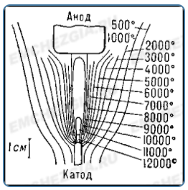
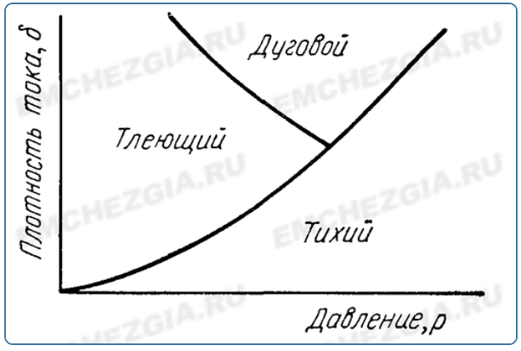
5. Доға разряд және оның табиғаты
Қыздырылған дененің электрондар шығару құбылысы термоэлектронды эмиссия деп аталады.
Доғаның термоэлектронды табиғаты туралы жорамалды алғаш рет 1905 жылы В.Ф.Миткевич жасады.
Электр доғасының табиғаты туралы оның жұмысының қорытындылары доғалық разрядтың қазіргі теориясының негізін қалады.
Область существования разрядов в газах
Дуговой разряд

Slide 25
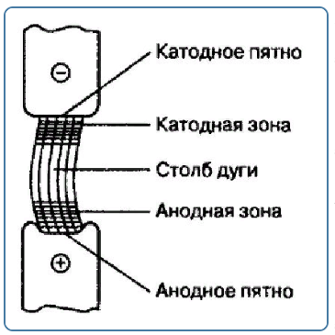
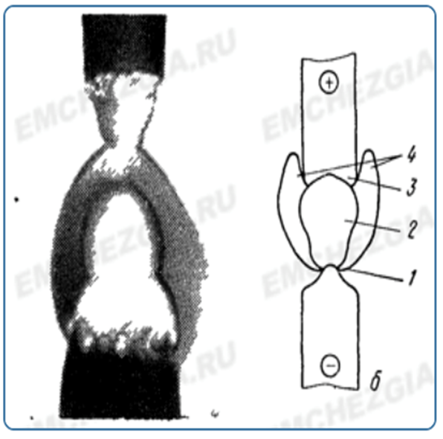
6. Айнымалы және тұрақты доғалар
Дуга переменного и постоянного тока

Slide 26
8. Электр доғалық пештеріндегі жұмыс кеңістігінде жылуалмасу
Жылу техникасы бойынша электр доғалық пештері сыртқы жылыту көзі бар пештер ретінде жіктеледі, яғни жылу сырттан металға беріледі және ол пештің ішінде жылу өткізгіштік немесе конвекция арқылы бөлінеді. Металдың қызу жылдамдығы сыртқы және ішкі жылу беру шарттарымен анықталады және олардың бірімен немесе бірімен шектелуі мүмкін. Сыртқы жылу беру шарттары металдың жылу сіңіретін бетіне енетін жылу мөлшерін, ал ішкі жылу беру шарттары металдың температурасын теңестіру жылдамдығын анықтайды. Бұл кезде жылу алмасу процестерінде - доға мен металдан басқа жылуды қабылдау және шығаруға отқа төзімді қабат та қатысады.
Доғалы болат балқыту пештердің балқу кеңістігіндегі кез-келген элементарлы беттерге келесілер түседі (сәуленің сіңірілуін ескергенде):
доғаның сәулелену ағыны;
элементарлы ауданға басқа беттерден шағылған доғаның сәулелік ағыны;
қыздырылған беттердің сәулелік ағыны (қабырғаға және металға, металдан және күмбезден қабырғаларға және т.б.);
электродтардың сәулелену ағыны;
газдардың сәулелену ағыны.

Slide 27
8. Электр доғалық пештердің жұмыс кеңістігіндегі жылу алмасу
Электр доғалық пештері мерзімді жұмыс жасайды, онда балқуды жылу ағындарының қуаты мен бағыты және қабырғалар мен күмбездердің, қаптаманың ішкі бетінің жылу кернеулігі бойынша ерекшеленетін үш кезеңге бөлуге болады:
көмекші, оның барысында қосалқы операциялар орындалады (пештен металды құйып алу, тазарту, толтыру және тиеу), ал пешке қуат берілмейді. Осы кезеңде пеш қаптамасында жинақталған жылуды жоғалтады. Көмекші кезеңнің ұзақтығы жұмысты ұйымдастырумен анықталады.
энергия немесе жылу техникалық, оның барысында металды қыздыру және балқыту жүзеге асырылады. Осы кезеңнің ұзақтығы пешке берілетін таза қуатпен тікелей анықталады.
технологиялық – ол балқытудың тотығу және тотықсыздану кезеңдерінен тұратын кезең. Технологиялық кезеңнің ұзақтығы және осы кезеңде тұтынылатын қуат технология талаптарына сәйкес анықталады.

Slide 28
9. Электр доғалық пештердің жұмыс кеңістігіндегі жылуалмасу
Металды қыздыру үшін ең қолайлы жағдайлар балқу кезеңінің бірінші кезеңінде болады. Дұрыс толтырумен айнымалы ток доғалары электродтардың астындағы ұңғымаларды тез күйдіреді және балқымаған деңгейінен төмен түседі. Осы кездегі металдың температурасы қабырғалар мен күмбездерді қалау температурасынан төмен, сондықтан қаптамада жинақталған жылудың бір бөлігі металды жылытуға жұмсалады.
Осы уақыт кезеңіндегі жылу ағындары доға мен отқа төзімді төсемнен металға бағытталады. Суық шихтаның жылуды жақсы қабылдауы және балқымайтын шихта әсерінен отқа төзімді қабырғадан доғалық сәулеленуден қорғалуы осы кезеңде қондырғының электр жабдықтарымен қамтамасыз етілген максималды қуатта жұмыс істеуге мүмкіндік береді.
Қысқартылған технологиялық кезеңмен прогрессивті технология бойынша жұмыс істейтін заманауи қуатты электр пештерінде орнатылған электр жабдығы 500-1000 кВ*А/т дейін қуат береді, бұл шихтаны 1,0-1,5 сағат ішінде балқытуға мүмкіндік береді. Шихтаның негізгі бөлігі балқығаннан кейін доғаның сәулеленуі тек металмен ғана емес, сонымен қатар қаптамамен де қабылданады.

Slide 29
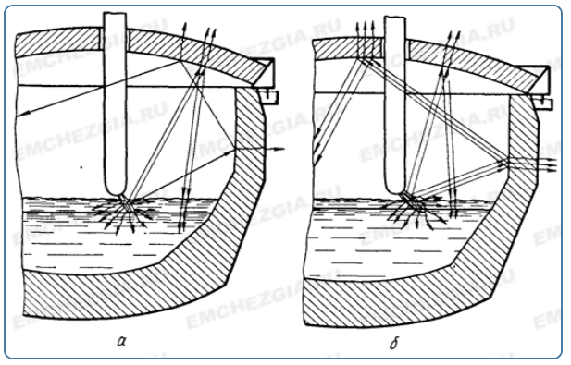
8. Электр доғалық пештердің жұмыс кеңістігіндегі жылу алмасу
Теплообмен в дуговых электропечах при сильном (а) и слабом (б) экранировании дуги

Slide 30
8. Электр доғалық пештердің жұмыс кеңістігіндегі жылуалмасу
Біркелкі емес сәулеленуді доғаның жоғарыдан электродпен, ал бүйірден шлакпен (заряд ерігеннен кейін) жабылатындығымен түсіндіріледі. Сондықтан доғалық сәулеленудің таралуы келесілерге тәуелді:
үш фазалы пештерде байқалатын электродтың астынан қабырғаларға қарай соғатын доғаның дәрежесіне,
электрод диаметрі мен доға ұзындығының арақатынасына,
шлак жамылғысы мен доғаның қалыңдығына
Доғаның ұзындығына,
доға бағанының кернеуі және анод-катодты потенциалдың төмендеуіне
шлак құрамына (доғаның ұзындығын соңғы екі фактор анықтайды).
Шихта балқығаннан кейін доға - ванна - қалау жүйесіндегі доғаның экрандалу дәрежесіне байланысты, жылу берудің екі схемасы мүмкін:
Күшті доғалық экрандалу кезінде (шлак қабаты үлкен және қалың болғанда ) айнымалы доғалы жылудың негізгі мөлшері электродтардың астында орналасқан шектеулі көлеммен жұтылады.
Доғадан шыққан жылу металға жылу өткізгіштік арқылы тікелей ауысатын және барлық сәулеленудің шамамен 90% құрайтын «ыстық аймақтың» диаметрі электродтардың шамамен екі диаметріне тең. Мұндай жылу беру схемасымен металл доғалар астындағы ыстық аймақтардан жылу өткізгіштікпен қызады, ал ыстық зоналар мен қалау сыртындағы шлактар ​​негізінен металдан қызады. Бұл жағдайда шлактың доғалардан едәуір қашықтықтағы температурасы металдың температурасынан төмен, ал пештің астарының температурасы шлактың да, металдың да температурасынан төмен болады.

Slide 31
8. Электр доғалық пештердің жұмыс кеңістігіндегі жылуалмасу
2. Электрлік доғаның аз экрандалуы кезінде ванна ыстық аймақтардан келетін жылу арқылы қызады және металл қыздырылатын шлактағы қалаудан шағылатын жылумен қызады.
Бұл жылу ағындарының схемасымен қабырға температурасы шлак температурасынан жоғары, ал шлак температурасы метал температурасынан жоғары болады. Сәулелену арқылы берілетін жылу мөлшері төртінші қуатқа дейін қызған дене мен жылу көзі арасындағы температура айырмашылығына пропорционалды (Стефан-Больцман заңы).
Сондықтан балқытудың басында, кірпіштің температурасы шихтаның температурасынан едәуір жоғары болған кезде, қабырғадан шихтаға дейінгі жылу ағыны жоғары мәндерге жетеді және температура бойынша балқу соңына қарай күрт төмендеп, металл мен қабырғаныңкі тең болады.
Сонымен қатар, электр доға мен қабырға төртінші дәрежесіндегі температура айырмашылығы өте үлкен болып қалады және балқу соңына қарай шамалы төмендейді (шамамен 10%). .

Slide 32
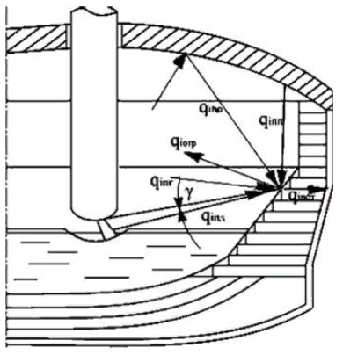
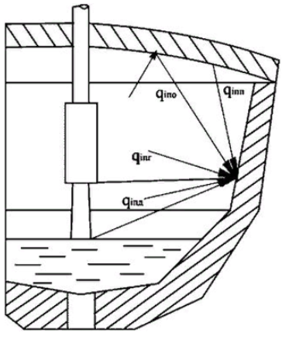
8. Электр доғалық пештердің жұмыс кеңістігіндегі жылу алмасу
Ниже представлены схема теплообмена в свободном пространстве плавильной печи с короткими дугами и схема теплообмена в плавильной печи с длинными дугами.
Схема теплообмена в рабочем пространстве дуговой сталеплавильной печи трехфазного тока с короткими дугами
Схема теплообмена в рабочем пространстве дуговой сталеплавильной печи с длинными дугами

Slide 33
8. Электр доғалық пештердің жұмыс кеңістігіндегі жылу алмасу
Бос кеңістіктің i-ші ауданына (немесе i-ші аймаққа) доғалардың өзіндік сәулеленуінен келетін жылу ағыны түседі. Доғалардан қалған сәулелену пештің жұмыс кеңістігінің басқа беттеріне, қабырғаларға, күмбезге және металға түседі. Олардан шағылысқан ағын осы беттерге қайта түседі, ал олардың бір бөлігі - i-ші аймақты қоса алғанда. Бұл бірнеше рет болады.
Сонымен қатар, осы беттердің барлығы қызады, олар өздері i-ші аймаққа жылуды таратады. Бос кеңістікті толтыратын газ i-ші аймаққа да тарайды және доғалар мен беттерді зерттеудің бір бөлігін сіңіреді.
Осылайша, соңғыға доғалардың жылу ағыны да, доғалар сәулеленуінің бірнеше рет шағылысуы нәтижесінде пайда болатын жылу ағыны да, қыздырылған беттердің өздері де газдан келетін сәуле ағыны әсер етеді.

Slide 34
8. Электр доғалық пештердің жұмыс кеңістігіндегі жылу алмасу
Бос кеңістіктің i-ші аймағына түскен жалпы сәулелену ағыны оны құрайтын сәулелену ағындарының қосындысына, яғни осы аймаққатүскен жылу ағындарының қосындысына тең болады. Бұл сәулеленудің аддитивтілік принципі.
Сәулеленудің осы қасиетіне сүйене отырып, i-ші аймаққа түскен жылу ағынының беттік тығыздығы қосынды ретінде табылады, оған:
доғалардың меншікті сәулеленуінен түсетін жылу ағынының тығыздығы q_{iпД};
доғалар сәулесінің бірнеше рет шағылуынан туындаған ағынның тығыздығы q_{iпОд};
қызған беттерден түсетін жылу ағынының тығыздығы q_{iпП};
q_{ipE} электродтарынан келетін сәуле ағынының тығыздығы;
q_{ipG} газ ортасынан түсетін жылу ағынының тығыздығы;
q_{iпоп} күмбез, қабырғалар, ванна беттерінен сәуленің шағылуынан туындаған ағынның тығыздығы:

Slide 35
8. Электр доғалық пештердің жұмыс кеңістігіндегі жылу алмасу
Қыздырылған беттерден сәулелену ағынының тығыздығы температура мен беттің жылу сәулелену коэффициентімен анықталады 𝛆_{j}. Беткі сәулелену ағынының мәнін беттік сәулелену тығыздығын сәулеленетін беттің ауданына көбейту арқылы табамыз:
F_{j} - сәуле шығаратын беттің ауданы (айна, металл, қабырға, күмбез, электродтар), м²;
Т_{j} - сәуле шығаратын беттің температурасы, К⁴.
Бос кеңістіктің барлық аймақтарына сәулелену бетінен түсетін сәуле ағындарының мәндерін қорытындылай келе, Qj мәнін аламыз :
Соңғы өрнек сәулелеі ағындардың жабылу қасиетін сипаттайды.

Slide 36
8. Электр доғалық пештердің жұмыс кеңістігіндегі жылу алмасу
Ұзын доға i-ші аймаққа доға бағанының барлық биіктігі бойынша сәулеленеді. Қысқа доғадан бос кеңістіктің i-ші аймағына сәулелену бұрыштың мәнімен анықталады (суретті қараңыз). Осы бұрыш шеңберінде доғаның бөлігінің сәулеленуі i-ші аймақ бағыты бойынша кедергілерге тап болмайды. Доғаның қалған бөлігі шлак бетімен жабылады және i-ші аймаққа таралмайды:
Длинная дуга излучает в i-ю зону в пределах всей высоты столба дуги. Излучение от короткой дуги в i-ю зону свободного пространства определяется величиной угла $γ$ (см. рис.). В пределах этого угла излучение части дуги не встречает препятствий в направлении i-й зоны. Остальная часть дуги закрыта поверхностью шлака и в i-ю зону не излучает:
І-ші аймаққа түсетін сәулелі ағынның бір бөлігі осы зонамен жұтылады, ал қалған бөлігі i-ші зонаның бетінен шағылысады.
Сіңірілген сәулеленудің мөлшері келесі теңдікпен анықталады:
мұндағы Аi - i-ші аймақтың жұтылу коэффициенті
Схема теплообмена в рабочем пространстве дуговой сталеплавильной печи трехфазного тока с короткими дугами

Slide 37
8. Электр доғалық пештердің жұмыс кеңістігіндегі жылу алмасу
І-ші аймақ мөлдір емес болғандықтан, сәуленің шағылысуын келесідей табамыз:
мұндағы Ri - i-ші аймақтың шағылысу коэффициенті.
Температура мен аймақтардың сәуле шығару дәрежелері тең болған жағдайда, i-ші аймақтан j-шіге дейін түсетін энергия мөлшері j- ден түскен энергияға тең болатындығын ескеру керек. i-ші аймаққа дейінгі аймақ:
Бұл сәулелік ағындардың өзара қасиетінен туындайды.
Схема теплообмена в рабочем пространстве дуговой сталеплавильной печи трехфазного тока с короткими дугами

Slide 38
8. Электр доғалық пештердің жұмыс кеңістігіндегі жылу алмасу
СДСП бос кеңістігінің i-ші аймағының жылу алмасуының жалпы эффектісі - жылу алмасу нәтижесі - осы зона басқа зоналардың сәулеленуінен жұтылатын энергия мен осы аймақтың басқа аймақтарға жіберетін тиімді энергиясы арасындағы қатынасқа байланысты.
Соңғысы аймақтың меншікті сәулелену ағынынан және одан шағылысқан ағыннан тұрады:
мұндағы q_{iЭ}, q_{iС}, q_{i0} - эффективті, меншікті және г-аймақтан шағылған сәулелі ағындар тығыздығы.
Жылу алмасу нәтижесі осы аймақтан басқа аймақтарға кететін немесе осы аймақтың басқа аймақтардан қабылданатын сәуле ағынының шамасы мен белгісімен анықталады.

Slide 39
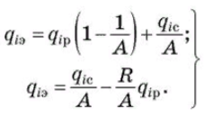
8. Электр доғалық пештердің жұмыс кеңістігіндегі жылу алмасу
Алынған сәулеленудің ағын тығыздығын мына формулалар бойынша анықтауға болады
Пайда болған және тиімді сәулеленудің ағын тығыздығы арасында келесідей байланыс орнатуға болады:
Соңында, шешу үшін келесі теңдеулер жүйесін аламыз:

Slide 40
8. Электр доғалық пештердің жұмыс кеңістігіндегі жылу алмасу
Жоғарыда айтылғандардан шығатыны, сәулелену ағындарының барлық түрлерінің беттік тығыздығы, өздерінен басқа, түсетін сәулеленудің сызықтық функциялары болып табылады.
Радиация ағындарының барлық басқа түрлерін зоналардың белгілі құлауы мен ішкі сәулеленуінен табуға болады.
Демек, болатты балқытуға арналған доғалық пештердегі сәулелену арқылы жылу беруді талдауды
зоналық әдіспен сәулелену ағындары мен бос кеңістіктегі бірізді сіңіру және шағылысу процесінде беттердің өзіндік сәулелену ағындарын зерттеу арқылы жүргізуге болады. Талдау әдетте шашырамайтын орта үшін Ламберт заңы беттің ішкі және шағылысқан сәулеленуіне жарамды деген болжаммен жүзеге асырылады.
Доғалы және плазмалық-доғалы болат шығаратын пештердің жұмыс кеңістігінде атмосфера диатермиялық, доғаның жұмысы кезінде жарқырағаннан шаңды, доғалар, отын-оттегі қыздырғыштары және ваннаны оттегімен тазарту кезінде тозаңға айналады. Пештерді жобалау және есептеу жұмыстарын азайту мақсатында жылу кеңістігінің конфигурациясының радиациялық ағындардың қыздыру беттеріне таралуына әсерін анықтау кезеңінде диатермиялық орта үшін жылу беруді есептеуді жүргізуге болады. Сол сияқты, рационалды энергетикалық-технологиялық режимдерді анықтау мақсатында пештердің жұмысының әр түрлі электрлік режимдерін салыстыру кезінде жылу беруді сәулелену арқылы есептеу диатермиялық орта үшін жүргізілуі мүмкін.

Slide 41
9. Электробалқыту процестерінің мәні
Электрлік болат цехтары көптеген толық циклды металлургиялық зауыттарда, негізінен жоғары сапалы болаттар шығаруға арналған. Ферроқорытпалардың барлығы дерлік ферроқорытпа зауыттарындағы электр пештерінде өндіріледі. Электр пештері металл сынықтары шикізат ретінде қызмет ететін өндіріс орындарында балқытылған болат шығарады. Электр пештері болатты арнайы дайындалған кен шикізатынан домна процесін айналып өтіп шығарады.
Электр пештері циклмен жұмыс істейді - жүктеу, шихтаны қыздыру, болатты балқыту және бөлу. Пештің циклінің уақыты 3,0-6,0 сағатты құрайды.
Пештердің электр қуаты 6-22 МВт құрайды. 1 тонна болатты балқыту үшін меншікті қуат шығыны 600-8000 кВт-сағ құрайды. Электр пештерінен шығатын газдар пештің шығыс температурасы 900-1000 ° С құрайды және іс жүзінде жанбайды. Олардың физикалық жылуын шихтаны пешке салмас бұрын оны алдын ала қыздыру үшін қолдану өте орынды.
Есептеулер көрсеткендей, пештің пайдаланылған газдарымен металдың зарядын екі сатылы қыздыру кезінде меншікті қуат шығынын 30% -дан астамға азайтуға болады. Электр пешінің өнімділігі оны қыздыру ұзақтығының қысқаруы есебінен едәуір жоғарылайды, пештен атмосфераға шығарылатын газдарды тазарту шарттары жақсарады, электродтардың меншікті шығыны азаяды, май және басқа заттар шихтаны ластаушы металл шихтадан жанып кетеді.
Қазіргі уақытта ферроқорытпалар әдетте арнайы электр пештерінде шығарылады. Осы пештерден шығатын газ (жабық жобада) 70-85% СО құрайды және 9000-9400 кДж / м3 жылу қуатына ие.
Болат балқытудың басқа әдістерімен салыстырғанда электр балқытудың артықшылығы, негізінен, металды қыздыру үшін электр энергиясын пайдаланумен байланысты. Электр пештерінде жылу бөлу не қыздырылған металдың өзінде, не оның бетіне жақын жерде жүреді. Бұл үлкен қуатты салыстырмалы түрде аз көлемде шоғырландыруға және металды жоғары жылдамдықпен жоғары температураға дейін, кейбір жағдайларда қайнау температурасына дейін қыздыруға мүмкіндік береді. Электрмен балқыту кезінде жылу шығыны мен металдың температурасының өзгеруі бақылау мен реттеуге өте оңай.

Slide 42
9. Электробалқыту процестерінің мәні
Мартендік және конвертерлік процестерден айырмашылығы, электр пештеріндегі жылудың бөлінуі тотықтырғышты тұтынуға байланысты емес.
Сондықтан электрмен балқытуды кез-келген атмосферада - тотықтырғыш, тотықсыздандырғыш немесе бейтарап күйде, ал қысымның кең диапазонында - вакуумда, атмосферада немесе артық қысым кезінде жүргізуге болады.
Атмосфераның құрамын және газ фазасының қысымын өзгерте отырып, тотығу-тотықсыздану процестерінің жағдайын қажетті бағытта өзгертуге, балқу процесінде металды эвакуациялауға немесе оны сол немесе басқа элементпен қанықтыруға болады. газ фазасы.
Басқа қондырғыларға қарағанда электр пеші де металл сынықтарын өңдеуге бейімделген.
Электр пешіндегі барлық шихтаны бір немесе екі сатыда жүктеуге болады, ал пештің бүкіл көлемін қатты заряд алады және бұл оның балқуында қиындықтар туғызбайды. Электр пештеріндегі балқу кезеңі мартен пештеріне қарағанда сынықтар процесін қолданғаннан әлдеқайда қысқа. Электр пештерінде бір-екі сатыда зарядталатын немесе пешке электронды есептеуіш машиналармен басқарылатын өлшеу құралдарының көмегімен үздіксіз құйылатын темір болат балқытылады.
9.

Slide 43
9. Электробалқыту процестерінің мәні
В отличие от мартеновского и конвертерного процессов выделение тепла в электропечах не связано с потреблением окислителя. Поэтому электроплавка может быть осуществлена в любой атмосфере -окислительной, восстановительной или нейтральной, и в широком диапазоне давлений - в условиях вакуума, при атмосферном или избыточном давлении. Изменяя состав атмосферы и давление газовой фазы, можно менять в нужную сторону условия протекания окислительно-восстановительных процессов, производить по ходу плавки вакуумирование металла или насыщать его тем или иным элементом из газовой фазы.
Лучше других агрегатов электропечь приспособлена и для переработки металлического лома. Вся шихта в электропечь может быть загружена в один или два приема, причем твердой шихтой может быть занят весь объем печи, и это не вызовет затруднений в ее расплавлении. Период плавления в электропечах значительно короче, чем в мартеновских печах, работающих скрап-процессом. В электропечах легко выплавлять сталь из восстановленного железа, которое можно загружать в один-два приема или непрерывно подавать в печь с помощью дозирующих устройств, контролируемых электронными вычислительными машинами.

Slide 44
9. Электробалқыту процестерінің мәні
Электр пештерінде атом электр станцияларының энергиясын пайдалану оңай, бұл жақын болашақта маңызды болады.
Электр пештерін автоматтандыру оңай.
Демек, электр пештері - бұл болашақ автоматтандырылған зауыттарға сәйкес келетін қондырғылар.
Электр пештерінің оттегі конвертерлерімен салыстырғанда кемшіліктері - өнімділігі төмен және сұйық темірдің көп мөлшерін қайта бөлудің қиындығы.
Электр пештерінде болаттың кең ассортименті балқытылады, бірақ әртүрлі типтегі және қуаттылықтағы пештер салыстырмалы түрде аз маркалы болатты балқытуға мамандандырылған. Халық шаруашылығының белгілі бір мақсатқа арналған металға деген әртүрлі қажеттіліктері және электр доғалық пеш өндірісін дамытудың бар техникалық-экономикалық мүмкіндіктері белгілі бір мақсат үшін металдың балқытылуының әр түрлі өсу қарқынын анықтайды.
Электр балқыту пештеріне электр энергиясын пайдаланып металдарды балқытуға арналған барлық қондырғылар жатады. Олар электр энергиясын жылуға айналдыру әдісінде және жылу көзінен қыздырылған металға энергия беруде, сондай-ақ олардың тағайындалуы мен жасалуында айтарлықтай ерекшеленуі мүмкін.

Slide 45
Бақылау сұрақтары
Электр пештерінің жіктелуін келтіріңіз
Резистентті пештердің сипаттамалары
Индукциялық пештердің сипаттамалары
Доғалы пештердің сипаттамалары
Электронды сәулелер қондырғыларының сипаттамалары
Доғалы болат пештердің жұмысының 3 кезеңін сипаттаңыз
Электр доғасы дегеніміз не?
Электрондық эмиссияның мәні неде?
Электр доғасының энергетикалық көрсеткіштері қандай?
Тұрақты және ауыспалы токпен электр доғасының ерекшеліктері
Вакуумдағы электр доғасының ерекшеліктері
Доға - ванна - қалау жүйесінде жылу берудің доғаны қорғау дәрежесіне байланысты қандай түрлері болуы мүмкін?
Доғалы экрандауымен доға пешінде жылу берудің ерекшеліктері қандай?
Электр доғасының шамалы қорғанысымен доға пешінде жылу берудің ерекшеліктері қандай?
І-ші аймаққа түсетін жылу ағынының беттік тығыздығын қалай бағалауға болады?

Slide 46
Литература
Свенчанский А.Д., Смелянский М.Я. Электрические промышленные печи. Ч. 2. - М.: Металлургия, 1970.
Промышленные установки электродугового нагрева и их параметры. - М.: Металлургия, 1971;
Короткие сети и электрические параметры дуговых электропечей. Справочник. - М.: Энергоиздат, 1974.
4. Болотов А.В., Шепель Г.А. Электротехнологические установки. – М.: Высшая школа, 1988.
5. Шеховцов В.П. Электрическое и электромеханическое оборудование – М.: Форум-Инфра М, 2004.
6. Казачков Е. А., Чепурной А. Д. Вакуумно-дуговой переплав / Учебное пособие. - Мариуполь, ММИ, 1992.
7. Спецэлектрометаллургия сталей и сплавов: учебное пособие / В.А. Павлов, Е.Ю. Лозовая, А.А. Бабенко. - Екатеринбург : Изд-во Урал. ун-та, 2018. - 168 с.
8. Линчевский Б. В., Соболевский А. Л., Кальменев А. А. Металлургия чёрных металлов 1986.

